Slide 1


title: "职位数据爬取与分析系统"
author: "用户指南"
date: "2023年"
职位数据爬取与分析系统
项目概述
本系统是一个用于爬取招聘网站职位信息并进行数据分析的综合平台。采用模块化设计，将数据
爬取、存储和分析功能分离，便于维护和扩展。
系统可以自动收集职位数据、存储到统一数据库中，并提供多维度的数据可视化分析，帮助用户
了解就业市场趋势、薪资水平、地域分布等关键信息。
系统架构
系统由三个核心模块组成：
1. 数据爬取模块：负责从招聘网站收集职位信息
2. 数据管理模块：负责数据的存储、检索和管理
3. 数据分析模块：负责数据的可视化分析和报告生成
文件结构
项目根目录/
├── zhipin_scraper.py # 爬虫模块
├── data_manager.py
├── data_analysis.py
├── requirements.txt
# 数据管理模块
# 数据分析模块
# 依赖包列表

Slide 2

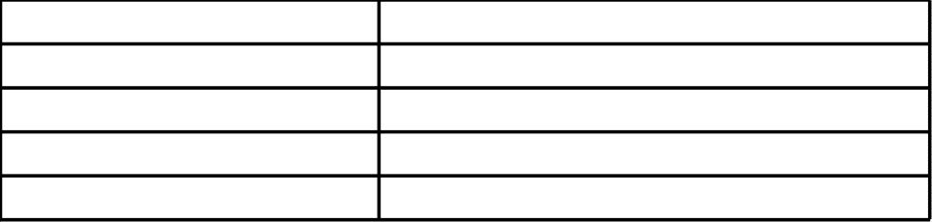

├── README.md
# 项目说明文档
├── data/
# 数据存储目录
│
│
├── all_jobs.json # 主数据文件
└── jobs_snapshot_*.json # 数据快照
└── eyes/
├── *.png
├── *_map.txt
# 可视化结果目录
# 分析图表
# 映射文件
└── analysis_report_*.html # 分析报告
核心模块详解
1. 爬虫模块 (zhipin_scraper.py)
此模块负责从招聘网站获取职位数据，并将其传递给数据管理模块进行存储。
主要功能
-
-
-
爬取职位数据（当前版本使用模拟数据）
数据预处理和清洗
将数据传递给数据管理模块
核心组件
类/方法
描述
ZhipinScraper
爬虫主类，负责数据爬取和预处理
生成模拟职位数据（测试用）
将数据保存到数据库
generate_mock_data()
save_data()
print_stats()
输出数据统计信息
数据结构示例
{
"title": "Python开发工程师",
"company": "腾讯",
"salary": "25K-35K",
"location": "深圳",
"experience": "3-5年",
"crawl_time": "2023-06-01 14:30:22"
}
2. 数据管理模块 (data_manager.py)
此模块作为数据存储层，负责管理所有职位数据，提供数据的持久化存储和检索功能。
主要功能
-
管理中央数据存储库

Slide 3
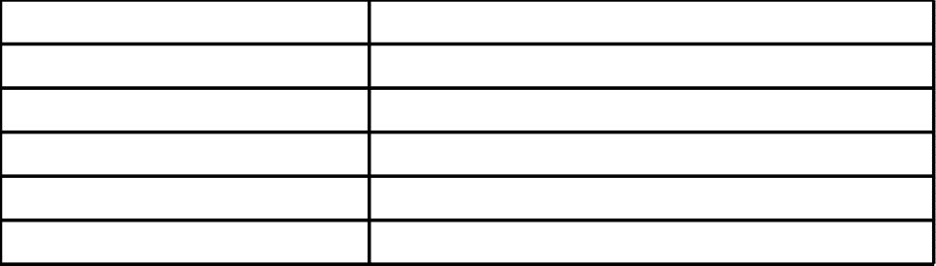
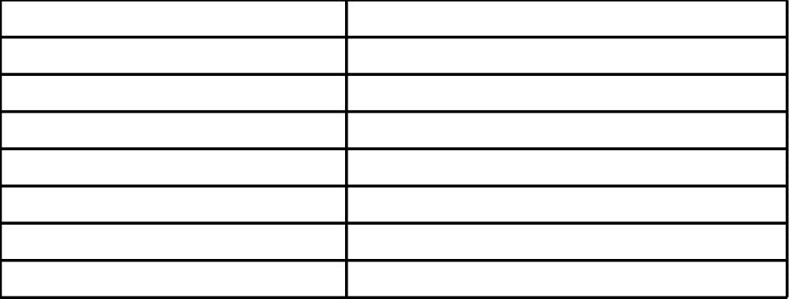
-
-
-
提供数据添加、读取接口
生成数据快照和备份
提供数据统计功能
核心组件
类/方法
描述
DataManager
数据管理主类
save_jobs()
load_jobs()
将新数据添加到主数据文件
从主数据文件加载数据
将数据导出为CSV格式
获取数据统计信息
export_to_csv()
get_stats()
3. 数据分析模块 (data_analysis.py)
此模块负责对收集的职位数据进行多维度分析和可视化，生成综合分析报告。
主要功能
-
-
-
-
从数据管理模块加载数据
生成各类数据分析图表
处理中文字体显示问题
生成HTML分析报告
核心组件
类/方法
描述
JobDataAnalyzer
数据分析主类
analyze_salary()
分析薪资分布情况
分析工作地点分布
分析工作经验要求
分析招聘公司分布
分析职位数量随时间变化趋势
生成综合HTML分析报告
analyze_locations()
analyze_experience()
analyze_companies()
analyze_timeline()
generate_report()

Slide 4
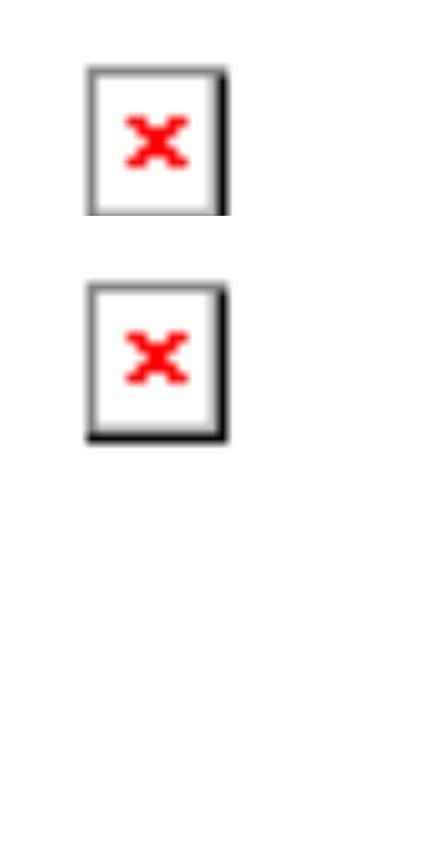
分析示例图表
系统工作流程
数据收集流程
1. 启动爬虫模块，开始收集职位数据
2. 爬虫将收集到的数据进行预处理和清洗
3. 数据管理模块接收数据，并将其添加到中央数据库
4. 同时生成本次爬取的数据快照，作为备份
数据分析流程
1. 分析模块从数据管理模块加载所有历史数据

Slide 5

2. 对数据进行多维度分析，包括：
o
o
o
o
o
薪资水平分析
地域分布分析
工作经验要求分析
招聘公司分析
时间趋势分析
3. 将分析结果保存为可视化图表
4. 生成综合分析报告，包含所有分析图表和结论
使用指南
环境配置
系统要求
-
-
Python 3.6+
相关依赖包（见requirements.txt）
安装步骤
1. 克隆或下载项目代码
2. 安装所需依赖：
pip install -r requirements.txt
数据收集
运行爬虫程序收集职位数据：
python zhipin_scraper.py
成功执行后，会显示如下信息：
成功生成 50 条模拟职位数据
已将 50 条新职位数据添加到数据库，总计 150 条
=== 数据统计 ===
总记录数: 150
最早记录: 2023-05-01 09:15:32
最近更新: 2023-06-15 14:22:18
数据分析
运行分析程序对收集的数据进行分析：
python data_analysis.py

Slide 6


执行后，系统会生成多个分析图表和一份综合报告：
已加载 150 条职位数据进行分析
薪资分析图表已保存至 eyes/salary_analysis.png
地点分布图表已保存至 eyes/location_analysis.png
经验要求分析图表已保存至 eyes/experience_analysis.png
公司分布分析图表已保存至 eyes/company_analysis.png
时间趋势分析图表已保存至 eyes/timeline_analysis.png
数据分析报告已生成: eyes/analysis_report_20230615_142358.html
分析完成！请查看eyes目录下的分析结果。
查看分析结果
分析完成后，您可以在eyes目录下找到生成的分析图表和报告：
1. 打开HTML报告文件（如analysis_report_20230615_142358.html）
2. 浏览各类分析图表和结论
3. 查看数据统计信息和趋势分析
高级功能
定制分析维度
您可以通过修改data_analysis.py文件，添加新的分析维度，例如：
-
-
-
按职位类别分析薪资差异
分析不同城市的经验要求差异
按时间段分析热门技能变化
实现真实爬取
当前版本使用模拟数据进行演示，如需实现真实爬取，可修改zhipin_scraper.py，添加实际网站
的爬取逻辑：
def get_job_list(self, page=1):
# 实现真实网站的爬取逻辑
url = f"{self.base_url}?page={page}"
response = requests.get(url, headers=self.headers)
# 解析网页内容
# ...
数据导出功能
系统支持将数据导出为CSV格式，便于在其他工具中进行进一步分析：
data_manager = DataManager()
data_manager.export_to_csv("export_data.csv")

Slide 7

常见问题
中文显示问题
问题：分析图表中的中文无法正确显示
解决方案：
1. 系统已内置自动回退机制，使用ID标识替代中文
2. 可以在HTML报告中查看ID与中文的对照表
3. 也可尝试在系统中安装相应的中文字体
数据累积问题
问题：数据量过大导致分析速度变慢
解决方案：
1. 可以修改数据管理模块，实现数据分片存储
2. 添加时间筛选功能，只分析特定时间段的数据
扩展与定制
系统采用模块化设计，可以方便地进行扩展和定制：
支持更多数据源
修改爬虫模块，添加对其他招聘网站的支持：
class LinkedinScraper(BaseScraper):
# 实现LinkedIn爬取逻辑
pass
class LagouScraper(BaseScraper):
# 实现拉勾网爬取逻辑
pass
添加更多分析维度
通过扩展分析模块，添加新的分析维度：
def analyze_skills(self):
# 实现技能关键词分析
pass
def analyze_education(self):
# 实现学历要求分析
pass
自动化运行
配置定时任务，实现数据的自动收集和分析：

Slide 8

# 每天凌晨2点运行爬虫
0 2 * * * python /path/to/zhipin_scraper.py
# 每周一早上8点生成分析报告
0 8 * * 1 python /path/to/data_analysis.py
项目维护与贡献
项目维护
-
-
-
定期更新依赖包
检查并优化数据存储结构
根据招聘网站变化调整爬取逻辑
参与贡献
欢迎贡献代码或提出改进建议：
1. Fork项目仓库
2. 创建特性分支
3. 提交变更
4. 创建Pull Request
总结
本系统提供了一套完整的职位数据收集和分析解决方案，通过模块化设计实现了高度的可扩展性
和可维护性。无论是进行就业市场研究，还是个人求职参考，都能提供有价值的数据支持。
未来将继续优化系统功能，增加更多数据源和分析维度，提供更全面、更深入的就业市场洞察。
文档最后更新日期：2023年6月15日

